Slide 1

Programmation Web Transactionnelle
Git vs GitHub
Repositories
Branches
GitKraken

Slide 2

Git et GitHub Gestionnaire de code source

Slide 3

GitHub versus Git
Git et GitHub deux outils distincts!
Enregistrement de toutes les versions du travail de tous les utilisateurs
Coordination du travail
Documentation des modifications
Git: gestion de version de code (VCS)
Git client (sur la machine de l’Utilisateur)
Gitkraken: interface graphique au lieu des commandes
Git Serveur (contient l’ensemble des modifications)
GitHub: Gestionnaire de code source (SCM)
Fournis un serveur Git dans le cloud
Plus quelques fonctionnalités (issues, Pull request, etc)
Interface graphique simple

Slide 4

Éléments utiles de GitHub
.gitignore: Permet d’identifier les fichiers et dossiers qui ne seront jamais envoyés (commit) sur GitHub.
Gists: (lien) partage de bouts de code réutilisables, snippets
Privé
Public (Fork: qui permet d'en faire une copie privée)

Slide 5
Git système de gestion de version
Commandes | Description
git add | Ajouter un fichier
git commit [-m "commentaire"] | Créer un package d’un ensemble de fichiers. Si sans commentaire, une fenêtre le demandera
git pull | Récupérer des commits sur le repository sur le serveur
git push | Envoyer des commits ou des merges sur le repository sur le serveur
git merge/git rebase | Prendre le contenu d’une branche et le coller sur une autre branche, mettre à jour deux branches
git checkout | Changer de branche

Slide 6
Vocabulaire Git et GitHub
Termes | Description
Repository | Dossier principal d’un projet (généralement une solution mais pourrait en contenir plusieurs)
Commit | Modification(s) sur les fichiers associée(s) à un commentaire, date/heure, utilisateur
Merge | Fusionner les changements d’une branche B vers une branche A
Pull Request (GitHub) | Demande de merge : permet la vérification
Issues (GitHub) | Erreurs/questionnement sur l’application
Branch | C’est une version indépendante du code. Regroupe habituellement une fonctionnalité de l’application, un sprint en mode Agile, ou un spike (test de développement effectué en parallèle), ou une version officielle poussée en production

Slide 7
Repositories
Création
Visibilité
Accès

Slide 8

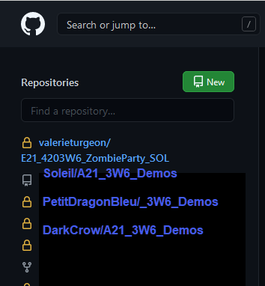
Créer un repository et lui donner un nom SIGNIFICATIF
A23_3W6_TP_ NOM_PRENOM

Slide 9
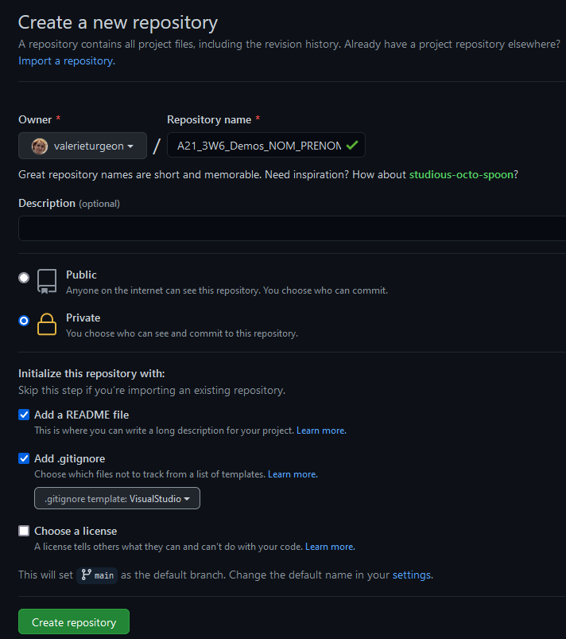
Créer un repository

Slide 10
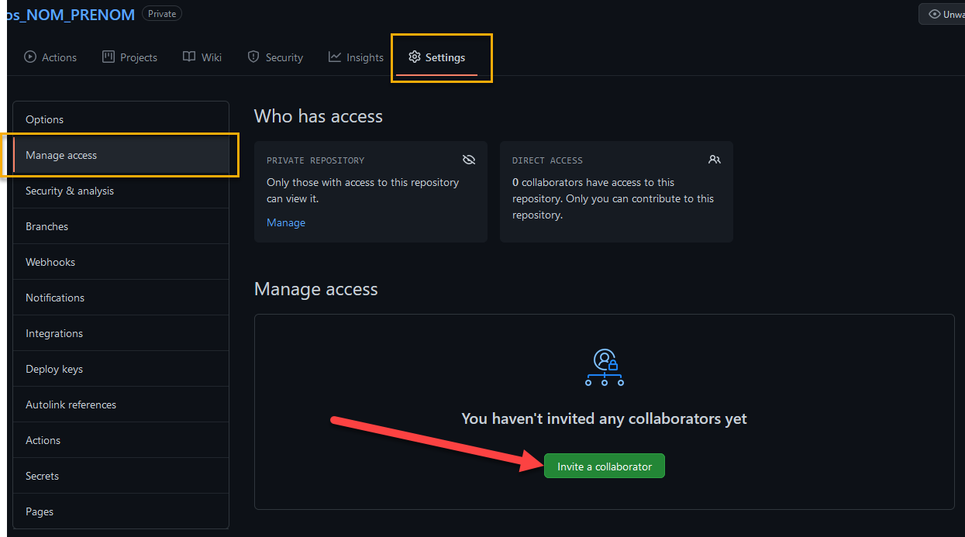
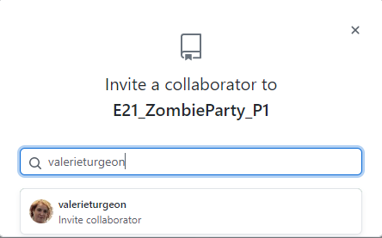
Donner des accès

Slide 11
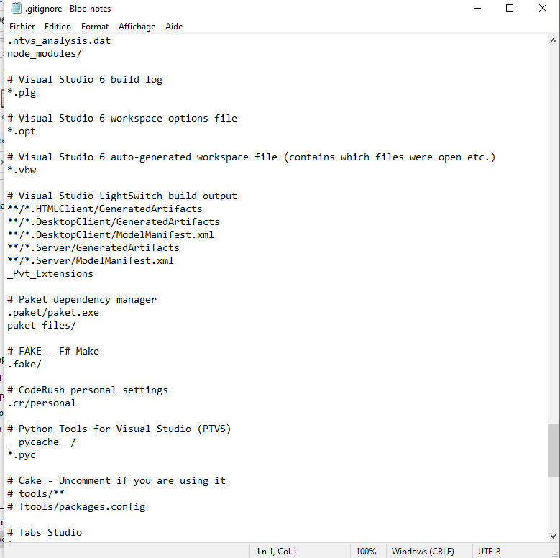
Fichier .gitignore
Dossiers/Fichiers locaux exclus du repository en ligne.
Logs
Configuration locale
etc.

Slide 12
GitKraken Cloner un repo.
Commit et commentaires

Slide 13
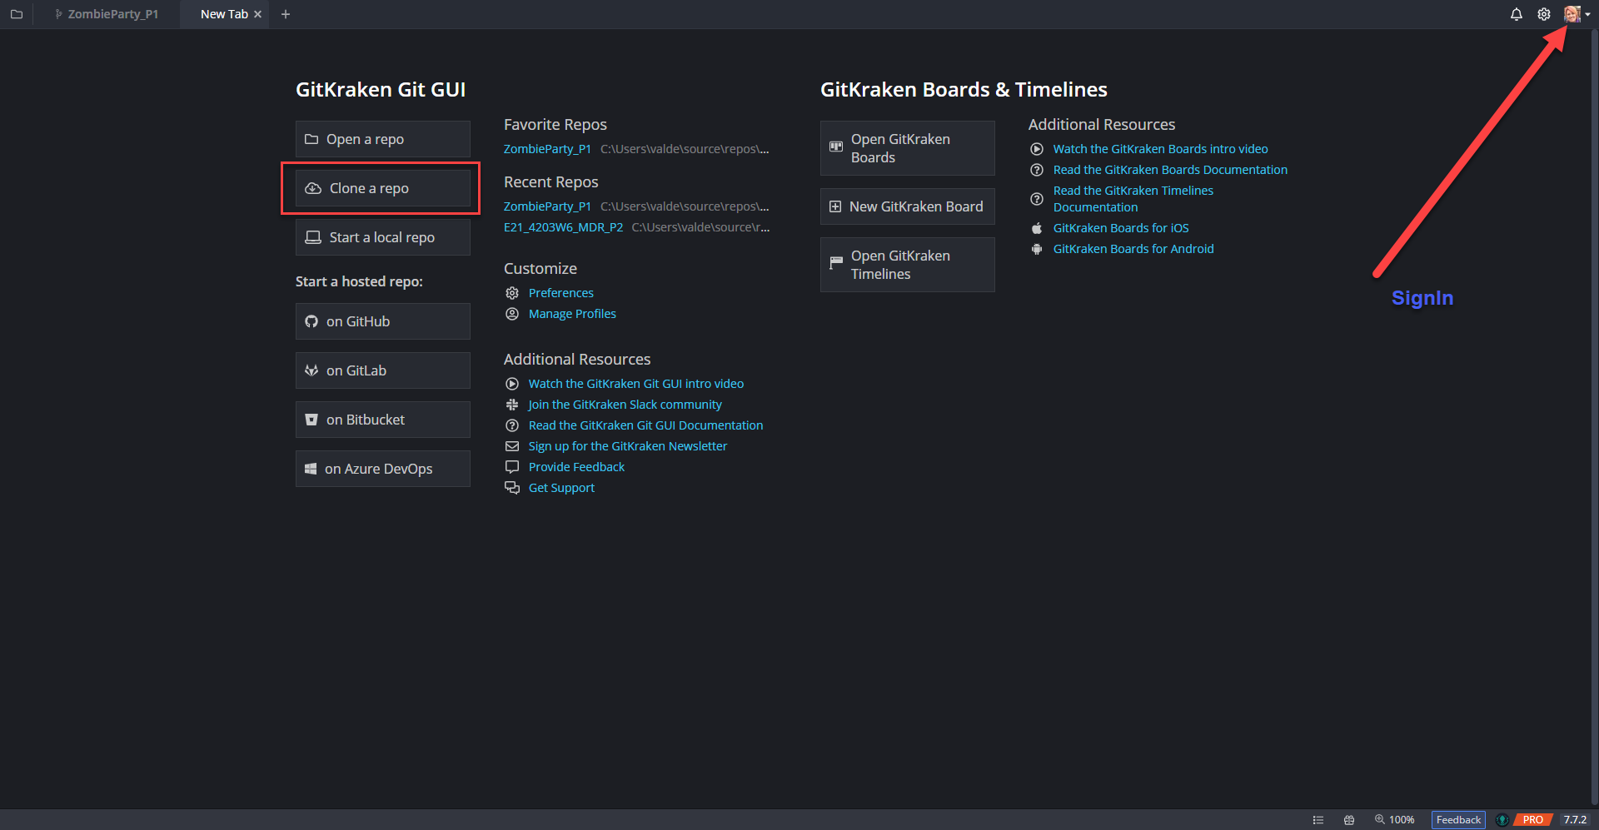
GitKraken

Slide 14
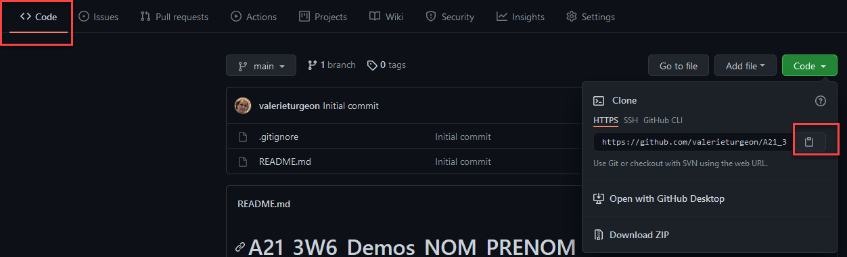
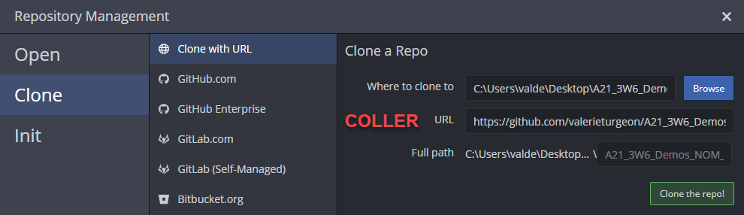
Clone: URL

Slide 15
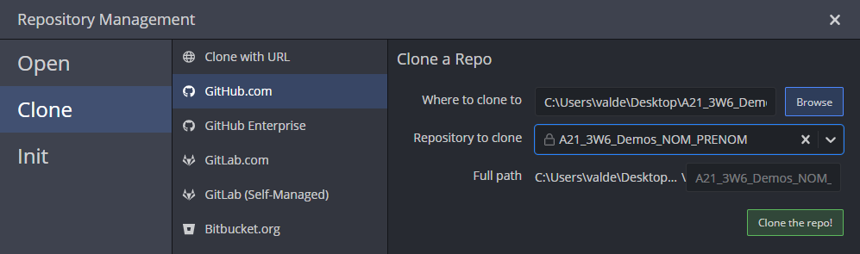
Clone: GitHub
Seulement si connecté(e) dans GitKraken à GitHub

Slide 16
Modifications
Repo
Principal
Distant
Push / Pull
Push / Pull
Repo
Local
Le vôtre
Repo
Local
Coéquipier
Clone
Clone
Add, Commit
Gitkraken

Slide 17
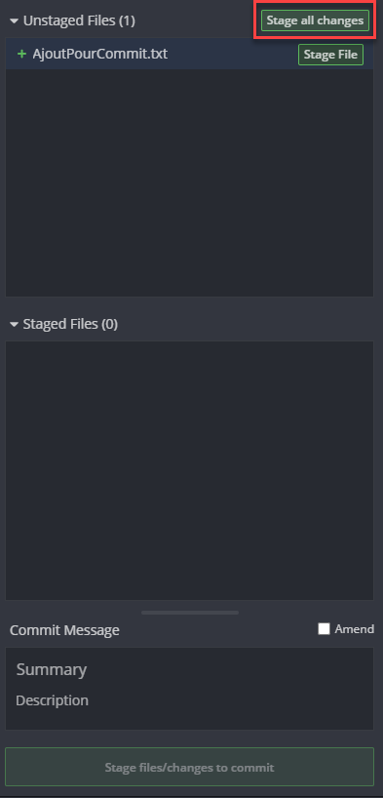
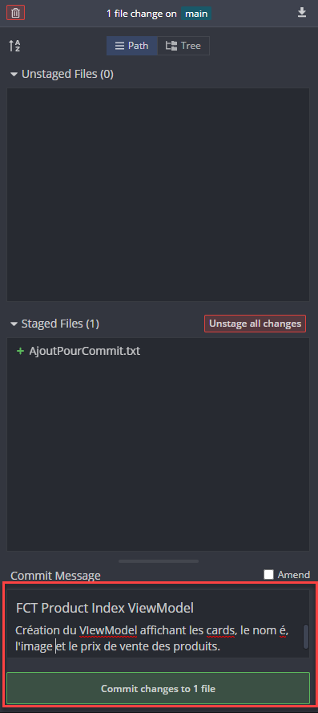
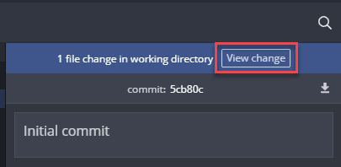
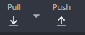
Modification(s): valider, commenter, commit, push

Slide 18
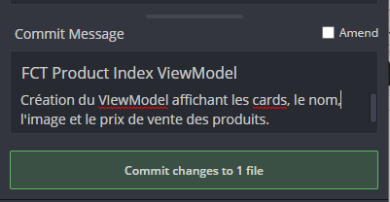
Commit: Commentaire PERTINENT!
Code | Summary
FCT | Ajout d'une fonctionnalité
REFACTOR | Amélioration du code sans ajout de fonctionnalité
INIT | Création initiale
DGN | Modification de conception/design
COR | Correction bogue
TEMP | Push du code non terminé
Summary
Description
Notes:
Fork

Slide 19
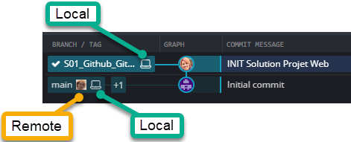
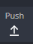
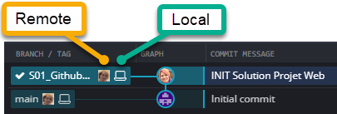
Visuellement: Local, Remote ou les deux?

Slide 20

Le mantra du cours:
Comment,
Commit,
Push!
AVANT de fermer votre session!

Slide 21
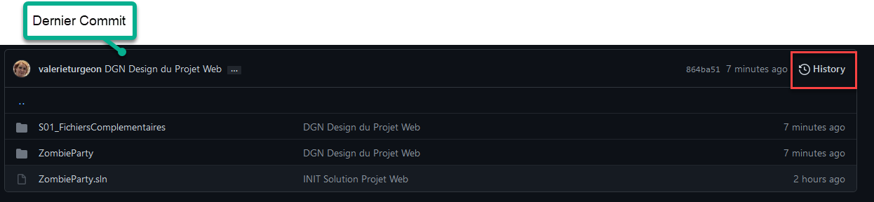
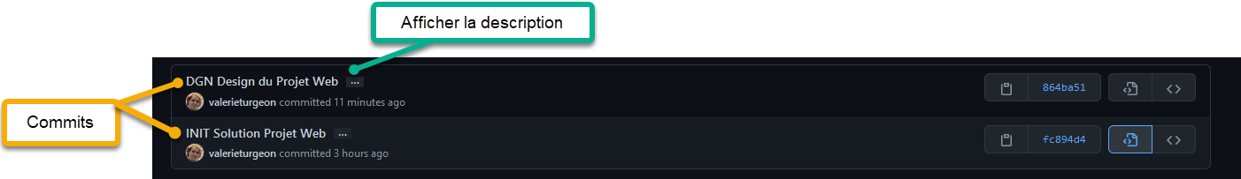
GitHub: Historique des commits

Slide 22

Branches Main/Master
>= 1 par Fonctionnalité

Slide 23
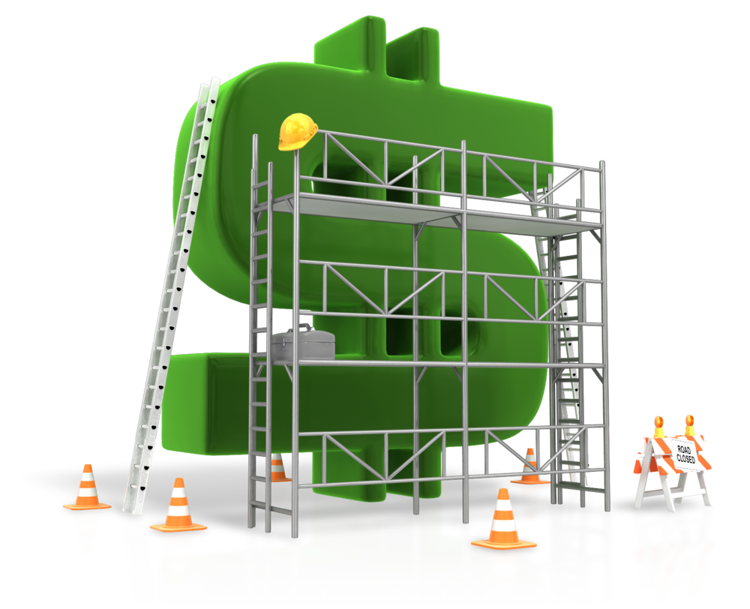

Les branches: la route du développement
Fonctionnalité
Version en production
Version en développement
Test, spike
Version "buguée"

Slide 24
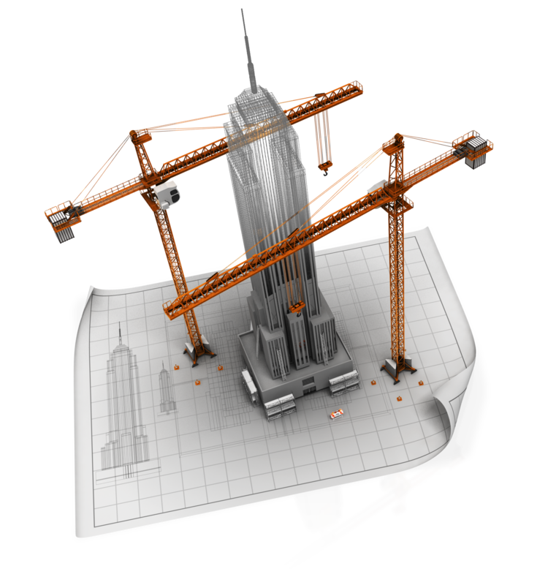
Démontration guidée
Les branches

Slide 25



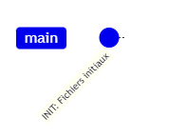
Comment travailler avec les branches…
Une branche par défaut : le main
Branche de production: contient une version fonctionnelle et approuvée de l’application
Vous pouvez modifier le terme « main » pour un autre nom. Restez avec un nom significatif!
Ne pas travailler en prod!!!
La branche main est supposée être la version stable de votre code

Slide 26
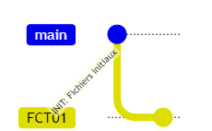

Comment travailler avec les branches…
Il est important de créer une branche pour garder le main intact.
On crée une branche quand on veut ajouter une fonctionnalité.
Ayez toujours un nom significatif.
Avec une branche,
Mon main reste pareil!
Notre précieux reste intact
Créons donc une branche pour la fonctionnalité 01. Voici les étapes :
Création de la branche FCT01
Checkout de FCT01
Push de FCT01 (si vous la voulez sur github)
Voilà ma branche créée! Avec les fichiers initiaux.
Avec une telle branche, je peux faire ce que je veux! Je peux même détruire les fichiers sans impact, car je suis dans un monde parallèle!

Slide 27
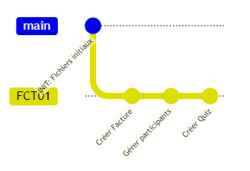
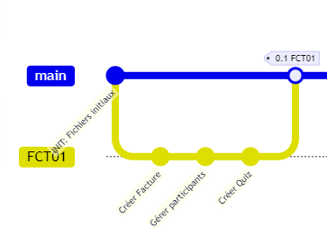
Comment travailler avec les branches…
On fait maintenant les fonctionnalités de FCT01
CréerFacture
GérerParticipants
CréerQuiz
commit, push
commit, push
commit, push
On effectue les tests : tout est conforme
Que fait-on?
On merge!

Slide 28
Comment travailler avec les branches…
Résultat: la branche production contient la version originale PLUS les ajouts/modifications de la branche FCT01

Slide 29
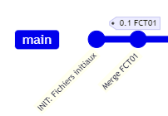
Comment travailler avec les branches…
La branche FCT01 peut être supprimée pour éviter d’avoir trop de branches!

Slide 30
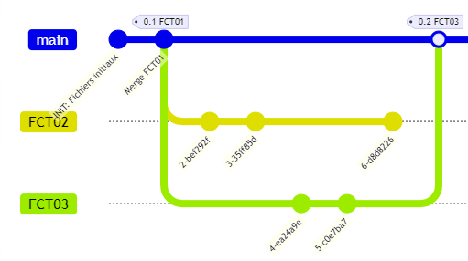
Comment travailler avec les branches…
Plusieurs équipes/programmeurs, plusieurs fonctionnalités = plusieurs branches.
2 fonctionnalités = 2 branches
FCT02: non concluant, ne répond pas aux besoins, etc. = supprimer la branche
FCT03: concluant, testée = merge la branche avec main

Slide 31
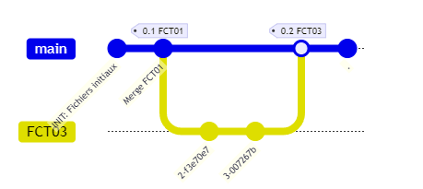
Comment travailler avec les branches…
En effectuant les mêmes opérations pour FCT03, on a maintenant cette nouvelle fonctionnalité sur le main : notre branche de production!
Main + FCT01
Main + FCT01 + FCT03

Slide 32
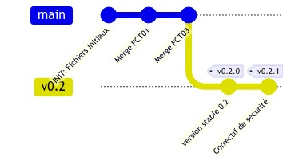
Comment travailler avec les branches…
On peut vouloir garder une copie de la version déployée (exemple v0.2)
-si corrections urgentes requises
-si besoin de redéployer

Slide 33
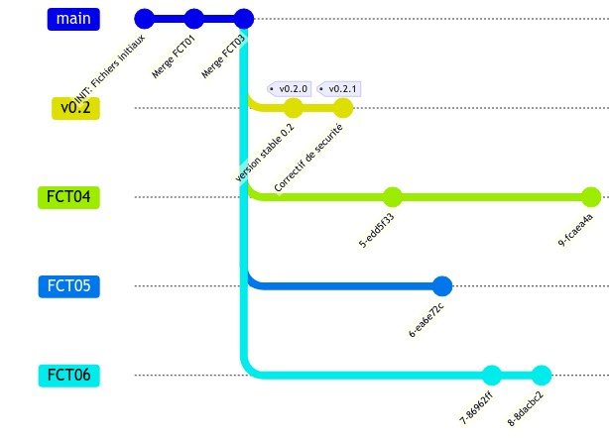
Comment travailler avec les branches…
Une autre fonctionnalité = une autre branche…

Slide 34
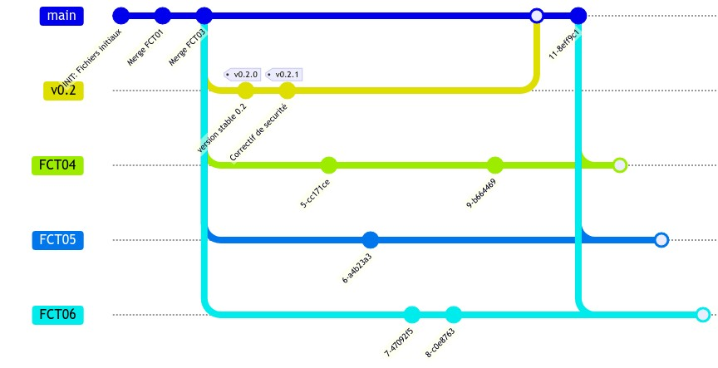
Comment travailler avec les branches…
Si on veut avoir le patch de sécurité, on faut faire.... des merges de main vers ses branches... !
Il est d’ailleurs recommandé de fusionner les nouveautés du « main » de temps en temps sur notre branche de fonctionnalité et de les tester avant de faire un merge de notre fonctionnalité vers le main. (il faut avoir le code le plus à jour possible)

Slide 35
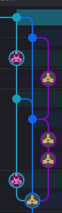
GitKraken: les branches
Aller chercher les nouveautés avant vos merges vers main...
Merge main sur FCT 2.0
Merge FCT 1.0 stable sur main
Merge main sur FCT 2.0
Merge FCT 1.0 stable sur main pour que FCT 2.0 aie le code
FCT 2.0
FCT 1.0
branche
main

Slide 36
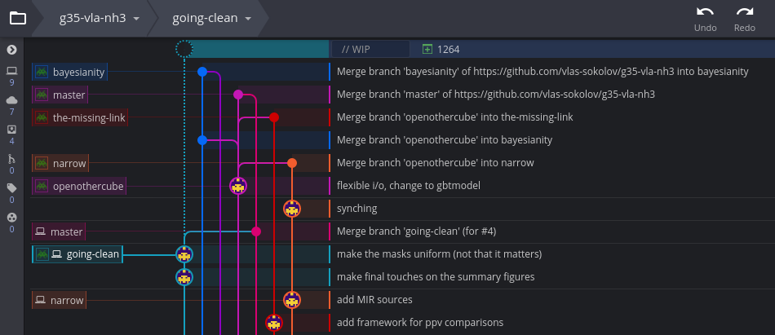
GitKraken: les branches

Slide 37

Repositories du cours
GitHub Classrooms
Est un environnement qui permet à l’enseignant de générer une copie par étudiant.e d’un repository.
L’enseignant.e est donc automatiquement administrateur du repository.
Il sera utilisé pour les démonstrations, laboratoires, TPs et examens.
NOTE: Vous DEVEZ faire un merge dans la branche MAIN pour que votre travail soit considéré comme soumis.

